Slide 1
مَركَزُ التَّربِيَّةِ الدّينِيَّة
يُقَدِّمُ كِتابَ الأساسيّ الثّالث

Slide 3
اللِّقاءُ السادس عشر
«الكنيسة تَمنَحنا لأسرار»

Slide 5
سلام المَسيح أصدقائي...
شو رح نعمل اليوم؟

Slide 6
نحفظ أسْرار الكَنيسة الكاثوليكيّة السَّبعَة، ونعرّف عنها
ننتبه إنّو الأسْرارَ علامات حِسِّية لحضور اللّه بَيننا ومَحَبتو لإنا، وإنها بتقَوِّينا بحَياتنا.

Slide 7
أَصدِقائي!
شو شايفين بهالصور؟

Slide 8
بطاقة معايدة

Slide 9
عَ شو بتْدِلّ هالبطاقة برأيكن؟

Slide 10
بتَدُلُّ انو في شخص عم بيفَكِّر فيَّ هذا
وإنو بيّنلي مِن خِلالِها مَحَبتو الكبيرة
وحتّى لو كان بعيد جَسَديّا، هوي قَريب بِواسِطَةِ هَذه البِطاقَةِ

Slide 11
وإنتو، عندكن شي بيذكركن بأنّو شَخص بعيد عنكن بيحبكُن وبيفَكِّر فيكن؟ شو هوّي؟

Slide 12
وهيك، اللّهُ «ما حدا شافو، بس هوّي عطانا عَلامات بتأكّد حُضورو بَيناتنا ومْحَبتو لإلنا:
هالعلامات هيي الأسْرار
السِّر عطاه المَسيحُ لعيلة أبناء اللّهِ الكبيرة، يعنيرالكَنيسَة.
والكنيسة بتحتفِل ب 7 أسْرار.

Slide 13
هالأسرار هني
التّثبيت
المعمودية
الإفخارستيا
الزواج
التوبة
الكهنوت
مسحة المرضى

Slide 14
التّثبيت
المعمودية
كلَّ الأسْرارِ موَجهّة نَحو هالسِّرِّ الجَوهَريّ. لانو نَبعُ الحَياةِ المَسيحيَّة!
الإفخارستيا
التوبة
الزواج
سِرَّا التزامِ الرِّسالَة والخِدمة
مسحة
المرضى
سِرّا الشِّفاء
الكهنوت

Slide 15
إنتو لحد هلّق أخدتو سرّين... سو هنّي؟

Slide 16
والتّثبيت
المعموديّة

Slide 17
والسّنة شو السّرين الجداد يلي رح تاخدوهن؟

Slide 18
والتّوبة
الإفخارستيا

Slide 19
وهلّق ركزوا منيح ت تعلّموا بإختصار شو هوّي كل سر!

Slide 20
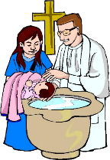
بيستَقبِلنا اللّه بعيلة أبناؤؤ يلّي بتآمن بيَسوع المَسيحَ وبدّا تعيش معو
بالمعمودية
مناخد قُوّة الرّوحِ تنحمل بِشارة المَسيحِ ونثبُت بإيماننا
بالتّثبيت

Slide 21
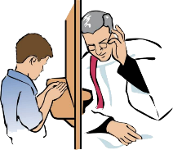
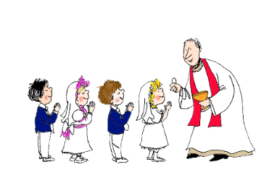
منتَصالَح مع اللّهِ والآخَرين، حتّى تنغفرلنا خَطايانا، باسْمِ الآب والابن والرّوح القُدُس
بالتّوبة
منشْكُرُ الآب عَ كلّ شي عملو كرمالنا مِن خَلق وخَلاص بيَسوع الحاضِر مَعنا بِواسِطَة الخبزِ والخَمر
بالإفخارستيا

Slide 22
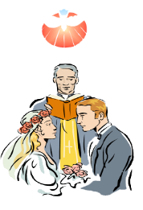
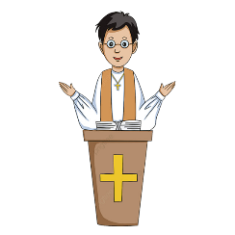
بيبارِك الرَّبّ الحُبّ بَين الرَّجُلِ والمَرأة، ويبجمَعُ بَيناتن، ت ما يَنفَصِلوا أبدًا .
بالزّواج
بيمنَح الرَّب قُوتو ل يلّي بدّن يخدمو إخوتن
بالكهنوت

Slide 23
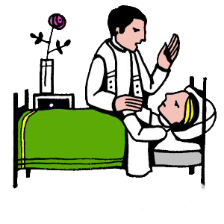
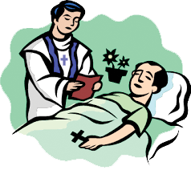
بيربُط الرَّب آلامنا بآلامو الخَلاصيّة وبيقَوِّي المَريض على مَرَضو
بمسحة
المرضى

Slide 24
وهلق جربوا عملوا هالنشاطات

Slide 28
المسيح
أسسها
الحسيّة
النّعمة
الكنيسة

Slide 29
أربط بين السر و الرسم الملائم

Slide 30
أربط بين السر و الرسم الملائم

Slide 32
المعمودية
التّثبيت
التّوبة
الإفخارستيّا
مسحة المرضى
الزّواج
الكهنوت

Slide 35
وهلّق منوقف كِلنا تَ نصلي هالصلاة

Slide 37
وهيك منوصل لختام لقاءنا الإلكتروني.
انتبهوا ع حالكم ...
باي باي

